Slide 1
CTEDUC
Financiamento da Educação
Senador Cristovam Buarque
07/05/2014

Slide 2
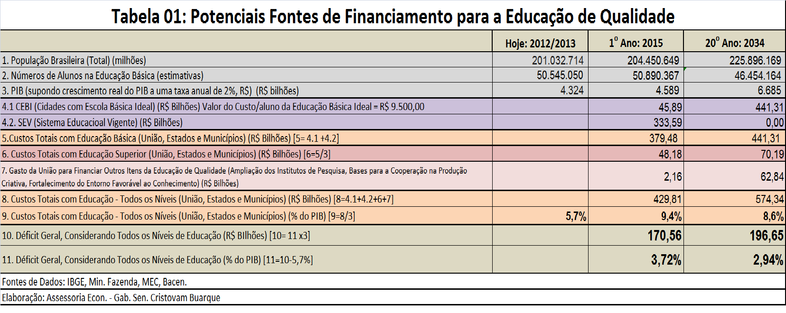

Slide 3
